Slide 2
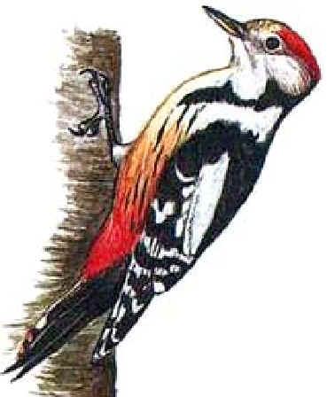
Он в своей лесной палате
Носит пестренький халатик,
Он деревья лечит,
Постучит и легче.

Slide 3
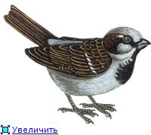
В серой шубке перьевой
И в морозы он герой.
Скачет, на лету резвиться,
Не орел, а все же птица

Slide 4
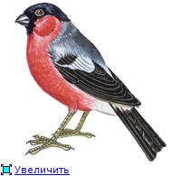
Пусть я птичка невеличка, У меня, друзья, привычка:
Как начнутся холода, Прямо с севера сюда

Slide 5
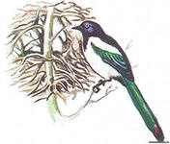
Непоседа пестрая,
Птица длиннохвостая,
Птица говорливая,
Самая болтливая.

Slide 6
Всю ночь летает, Мышей добывает,
А станет светло – Спать летит в дупло.

Slide 7
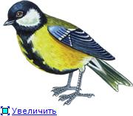
Белые щечки - Синяя птичка, Остренький клювик - Собой невеличка. Желтая грудка - Это …

Slide 8
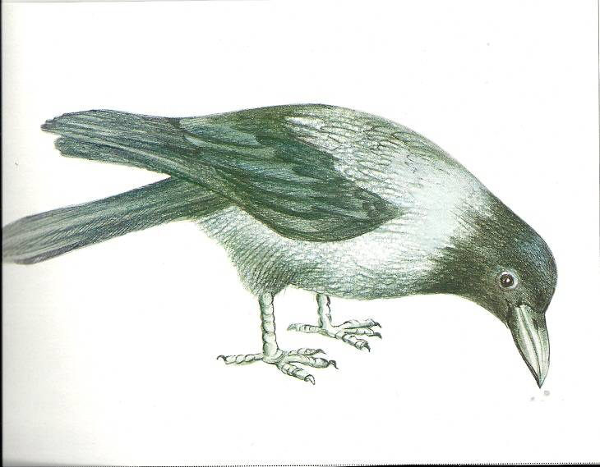
Кар-кар-кар! Кар-кар-кар! – Вот и весь репертуар. Оглашает крону клёна Своим пением …

Slide 9
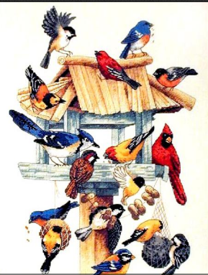
Мы кормушку смастерили.
Мы столовую открыли:
Воробей, снегирь-сосед –
Будет вам зимой обед!

